Slide 1
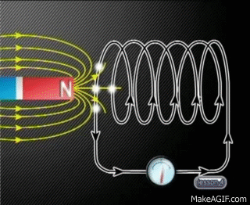
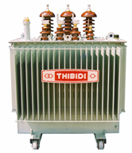
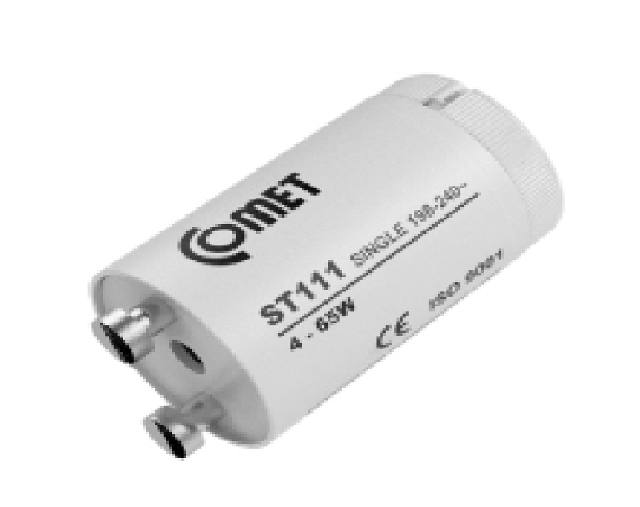
VẬT LÝ 12
Bài tập:
Các mạch điện xoay chiều

Slide 2
13
Các mạch điện xoay chiều
Biểu thức cường độ dòng điện qua mạch i = I₀cos(ωt)
Mạch chỉ có R
Mạch chỉ có C
Mạch chỉ có L
Độ lệch pha giữa u,i
u cùng pha với i
u trễ pha π/2 với i
u sớm pha π/2 với i
u = U₀cos(ωt - π/2)
u = U₀cos(ωt + π/2)
Biểu thức u
u = U₀cos(ωt)
Biểu thức ĐL Ôm
I
I
Công thức liên hệ giữa u và i.
Giản đồ vectơ

Slide 3
13
Các mạch điện xoay chiều
Câu 1: Đặt một điện áp xoay chiều vào hai đầu đoạn mạch chỉ có tụ điện thì
A. dòng điện xoay chiều không thể tồn tại trong đoạn mạch.
B. tần số của dòng điện trong đoạn mạch khác tần số của điện áp giữa hai đầu đoạn mạch.
C. cường độ dòng điện trong đoạn mạch trễ pha π/2 so với điện áp giữa 2 đầu đoạn mạch
D. cường độ dòng điện trong đoạn mạch sớm pha π/2 so với điện áp giữa 2 đầu đoạn mạch

Slide 4
13
Các mạch điện xoay chiều
Câu 2: Đặt hiệu điện thế u = U$\sqrt{2}$cosωt vào hai đầu một cuộn cảm thuần có độ tự cảm L thì cường độ dòng điện tức thời chạy trong cuộn cảm là i. Tại cùng một thời điểm thì
A. dòng điện i ngược pha với hiệu điện thế u.
B. dòng điện i nhanh (sớm) pha π/2 so với hiệu điện thế u.
C. dòng điện i chậm (trễ) pha π/2 so với hiệu điện thế u.
D. dòng điện i cùng pha với hiệu điện thế u.

Slide 5
13
Các mạch điện xoay chiều
Câu 3: Đặt hiệu điện thế u = U√2cosωt vào hai đầu một đoạn mạch chỉ có tụ điện C thì cường độ dòng điện tức thời chạy trong mạch là i. Phát biểu nào sau đây là đúng?
A. Dòng điện i luôn cùng pha với hiệu điện thế u.
B. Dòng điện i luôn ngược pha với hiệu điện thế u.
C. Ở cùng thời điểm, hiệu điện thế u chậm pha π/2 so với dòng điện i.
D. Ở cùng thời điểm, dòng điện i chậm pha π/2 so với hiệu điện thế u .

Slide 6
13
Các mạch điện xoay chiều
Câu 4: Đặt điện áp u = U₀cosωt vào hai đầu cuộn cảm thuần có độ tự cảm L thì cường độ dòng điện qua cuộn cảm là
Câu 5: Đặt vào hai đầu của một điện trở thuần R một hiệu điện thế xoay chiều u = U₀cosωt thì cường độ dòng điện chạy qua nó có biểu thức là
A. i = U₀/Rcos(ωt + π). B. i = U₀/Rcosωt
C. i = U₀/Rcos(ωt – π/2) D. i = U₀/Rcos(ωt + π/2)

Slide 7
13
Các mạch điện xoay chiều
Câu 6: Đặt một hiệu điện thế xoay chiều u = U_{o}sinωt vào hai đầu một đoạn mạch điện chỉ có tụ điện. Nếu điện dung của tụ điện không đổi thì dung kháng của tụ điện
A. nhỏ khi tần số của dòng điện nhỏ.
B. không phụ thuộc tần số của dòng điện.
C. nhỏ khi tần số của dòng điện lớn.
D. lớn khi tần số của dòng điện lớn.

Slide 8
13
Các mạch điện xoay chiều
Câu 7: Tác dụng của cuộn cảm đối với dòng điện xoay chiều là
A. gây cảm kháng nhỏ nếu tần số dòng điện lớn.
B. gây cảm kháng lớn nếu tần số dòng điện lớn.
C. ngăn cản hoàn toàn dòng điện xoay chiều.
D. chỉ cho phép dòng điện đi qua theo một chiều.

Slide 9
13
Các mạch điện xoay chiều
Câu 8: Đặt một hiệu điện thế xoay chiều u = U_{o}sinωt vào hai đầu một đoạn mạch điện chỉ có tụ điện. Biết tụ điện có điện dung C. Biểu thức cường độ dòng điện trong mạch là
A. i = U_{o}ωCsin ωt . B. i = U_{o}ωCsin(ωt + π).
C. i = U_{o}ωCsin(ωt + π/2). D. i = U_{o}ωCsin(ωt – π/2).

Slide 10
13
Các mạch điện xoay chiều
Câu 9: Đặt điện áp u = U$\sqrt{2}$cosωt vào hai đầu một tụ điện thì cường độ dòng diện qua nó có giá trị hiệu dụng I. Tại thời điểm t, điện áp ở hai đầu tụ điện là u và cường độ dòng điện qua nó là i. Hệ thức liên hệ giữa các đại lượng là

Slide 11
13
Các mạch điện xoay chiều
Câu 10: Đặt điện áp xoay chiều u = U√2cosωt(V) vào hai đầu một điện trở thuần R = 110Ω thì cường độ dòng điện qua điện trở có giá trị hiệu dụng bằng 2A. Giá trị của U bằng
A. 220√2 V. B. 220 V. C. 110 V. D. 110√2V.
Câu 11: Khi dòng điện xoay chiều có tần số 50Hz chạy trong cuộn cảm thuần có độ tự cảm 1/(2π)H thì cảm kháng của cuộn cảm này bằng
A. 25 Ω . B. 75 Ω . C. 50 Ω . D. 100 Ω .

Slide 12
13
Các mạch điện xoay chiều
Câu 12: Đặt hiệu điện thế u = 220$\sqrt{2}$cos100πt (V) vào hai bản cực của tụ điện có điện dung 10μF. Dung kháng của tụ điện bằng
A. 1000/π Ω . B. 220/π Ω . C. 100/π Ω . D. (220 $\sqrt{2}$)/π Ω

Slide 13
13
Các mạch điện xoay chiều
Câu 13: Cường độ dòng điện chạy qua tụ điện có biểu thức
i = 10 $\sqrt{2}$sin100πt(A). Biết tụ điện có điện dung 250/π μF. Hiệu điện thế giữa hai bản của tụ điện có biểu thức là
A. u = 300 $\sqrt{2}$ sin(100πt + π/2)V).
B. u = 200 $\sqrt{2}$ sin(100πt + π/2) (V).
C. u = 100 $\sqrt{2}$sin(100πt – π/2) (V).
D. u = 400 $\sqrt{2}$ sin(100πt – π/2) (V).

Slide 14
13
Các mạch điện xoay chiều
Câu 14: Đặt điện áp u = 200 $\sqrt{2}$cos(100πt + π/3) (V) vào hai đầu cuộn cảm thuần có độ tự cảm 1/πH. Biểu thức cường độ dòng điện qua cuộn cảm này là
A. i = 2 $\sqrt{2}$cos(100πt + π/3) (A) B. i = 2cos(100πt + π/3) (A)
C. i = 2cos(100πt – π/6) (A) D. i = 2 $\sqrt{2}$cos(100πt – π/6) (A)

Slide 15
13
Các mạch điện xoay chiều
Câu 15: Đặt hiệu điện thế u = 20 $\sqrt{2}$sin100πt (V) vào hai đầu đoạn mạch chỉ có tụ điện có điện dung C = 10⁻³/π F thì cường độ dòng điện qua mạch là
A. i = 2 $\sqrt{2}$sin(100πt + π/2) (A). B. i = 4sin(100πt – π/2) (A).
C. i = 2sin(100πt + π/2) (A). D. i = 2 $\sqrt{2}$sin(100πt – π/2) (A).

Slide 16
13
Các mạch điện xoay chiều
Câu 16: Đặt điện áp u = U₀cos(100πt + π/4) (V) vào hai đầu đoạn mạch chỉ có tụ điện thì cường độ dòng điện trong mạch là
i = I₀cos(100πt + φ) (A). Giá trị của φ bằng
A. π/2 B. -3π/4 C. –π/2 D. 3π/4

Slide 17
13
Các mạch điện xoay chiều
Câu 17: Đặt một điện áp xoay chiều có giá trị hiệu dụng không đổi và tần số f thay đổi được vào hai đầu một cuộn cảm thuần. Khi f = 50Hz thì cường độ dòng điện qua cuộn cảm có giá trị hiệu dụng bằng 3A. Khi f = 60Hz thì cường độ dòng điện qua cuộn cảm có giá trị hiệu dụng bằng
A. 2,0 A. B. 2,5 A. C. 4,5 A. D. 3,6 A.

Slide 18
13
Các mạch điện xoay chiều
Câu 18: Đặt điện áp u = U₀cos(100πt – π/3) (V) vào hai đầu một tụ điện có điện dung 2.10⁻⁴/π (F). Ở thời điểm điện áp giữa hai đầu tụ điện là 150V thì cường độ dòng điện trong mạch là 4 A. Biểu thức của cường độ dòng điện trong mạch là
A. i = 4√2cos(100πt + π/6) (A). B. i = 5cos(100πt + π/6) (A).
C. i = 5cos(100πt – π/6) (A). D. i = 4√2cos(100πt – π/6)(A)

Slide 19
13
Các mạch điện xoay chiều
Câu 19: Đặt điện áp XC u = U₀cos(100πt + π/3) (V) vào hai đầu một cuộn cảm thuần có độ tự cảm L = 1/(2π)(H). Ở thời điểm điện áp giữa hai đầu cuộn cảm là 100$\sqrt{2}$ V thì cường độ dòng điện qua cuộn cảm là 2 A. Biểu thức của cường độ dòng điện qua cuộn cảm là
A. i = 2$\sqrt{3}$cos(100πt – π/6)A B. i = 2 $\sqrt{3}$cos(100πt + π/6)A
C. i = 2 $\sqrt{2}$ cos(100πt + π/6)A D. i = 2 $\sqrt{2}$ cos(100πt – π/6)A

